Slide 1

МБДОУ «Тотемский детский сад № 1 «Росинка»
«Родительский контроль за питанием дошкольников в рамках акции
«За обе щечки»
Подготовил:
Дечкина Светлана Анатольевна, воспитатель

Slide 2

«Мы не перестаем удивляться тому, что один – единственный обед может изменить душевное состояние человека»
Бонни Спринг, биохимик Гарвадского университета.

Slide 3
Акция
«За обе щечки»
Цель: продолжать знакомить родителей с особенностями организации питания в детском саду: от поставки продуктов питания до организации питания детей в группах.
Задачи:
1. Уточнить представления родителей (законных представителей) о десятидневном меню для организации питания детей
2. Обеспечить в группе «Родительский контроль» по проверке соответствия объемов приготовленного питания объему разовых порций и количеству воспитанников.
3. Способствовать воспитанию у родителей ответственного отношения к здоровью детей, к привитию у детей навыков культурного поведения за столом (правильно пользоваться столовыми приборами, салфеткой. тщательно пережевывать пищу, соблюдать правильную осанку).
Методы и формы работы: размещение в сообществах родителей групп в Контакте наглядно-информационного материала, заседания родительского комитета, «Родительский контроль», опрос родителей.
Участники: родители (законные представители) воспитанников, воспитатели, младший воспитатель.

Slide 4
Акция «За обе щечки»
Актуальность
Правильно организованное питание, обеспечивающее организм ребенка всеми необходимыми ему пищевыми веществами, белками, жирами, углеводами, витаминами и минеральными солями, и энергией, является необходимым условием гармоничного роста и развития детей дошкольного возраста.

Slide 5
Наглядно-информационный материал
Паспорт акции
«Примерное десятидневное меню для организации питания
детей в возрасте от 3 до 7 лет»
Фото блюд ежедневного меню, фото продуктов питания
Видеоролик «Обед в группе»
Информационный лист «Условия питания и охраны здоровья
детей»
Памятки «Таблица витаминов», «Пирамида здорового
питания»

Slide 6
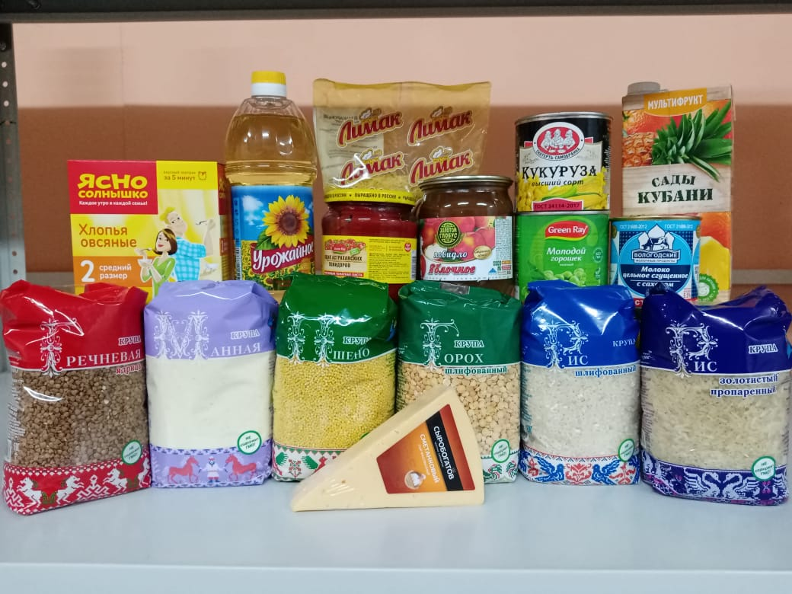
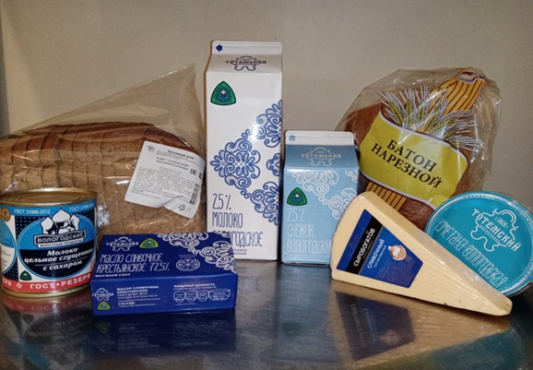
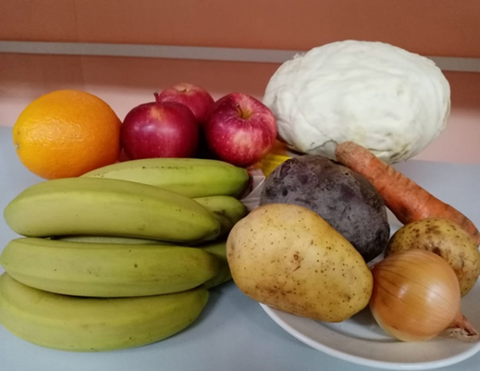
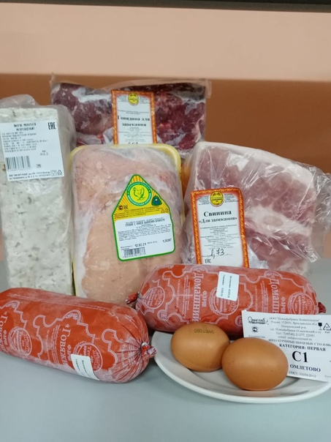
Продукты питания

Slide 7
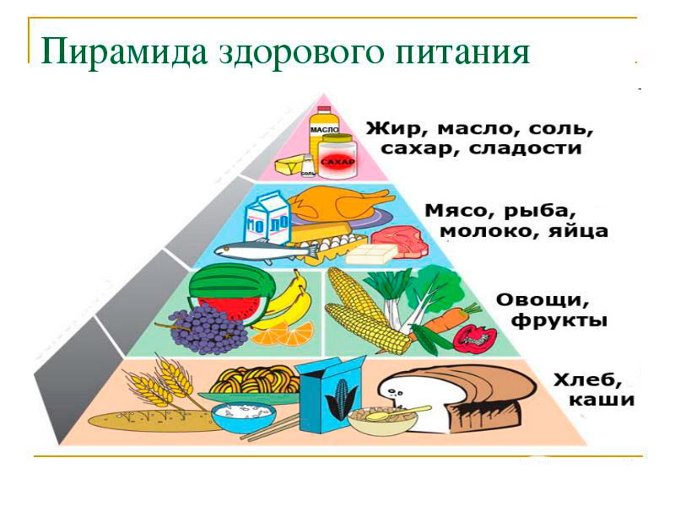
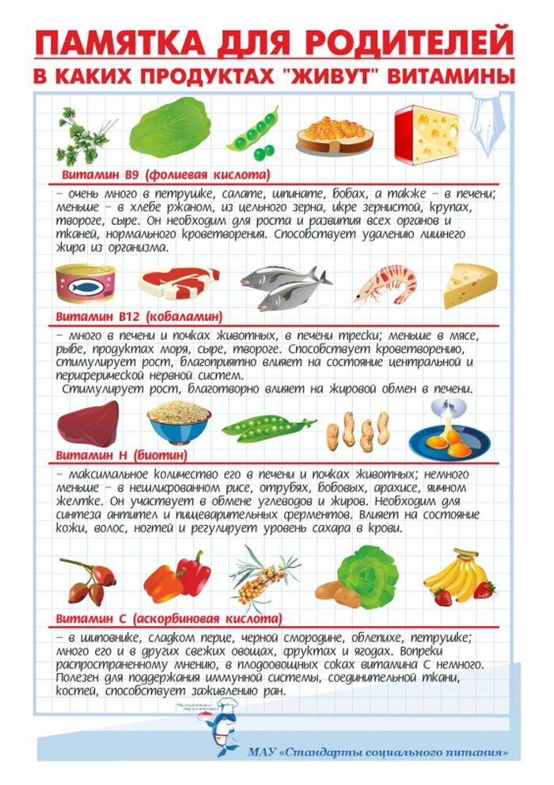
Наглядно-информационный материал

Slide 8
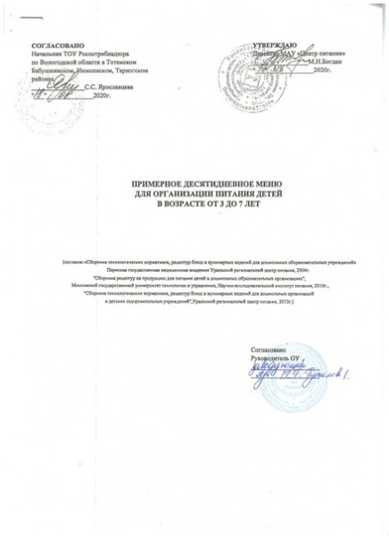
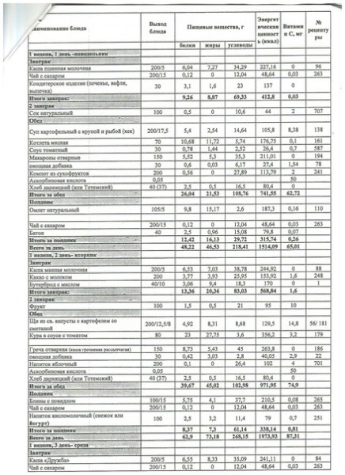
Меню

Slide 9
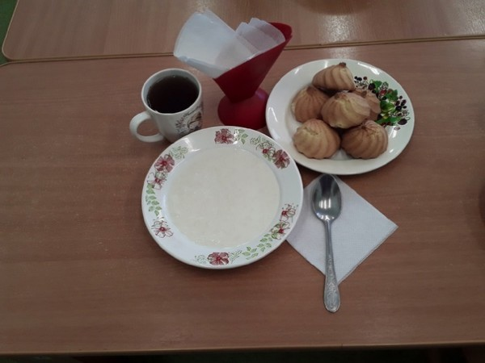
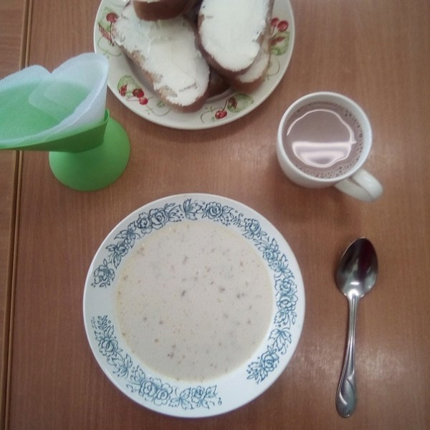
Первый завтрак

Slide 10
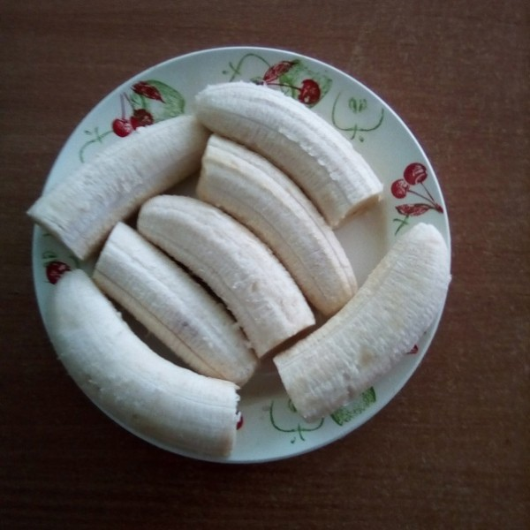
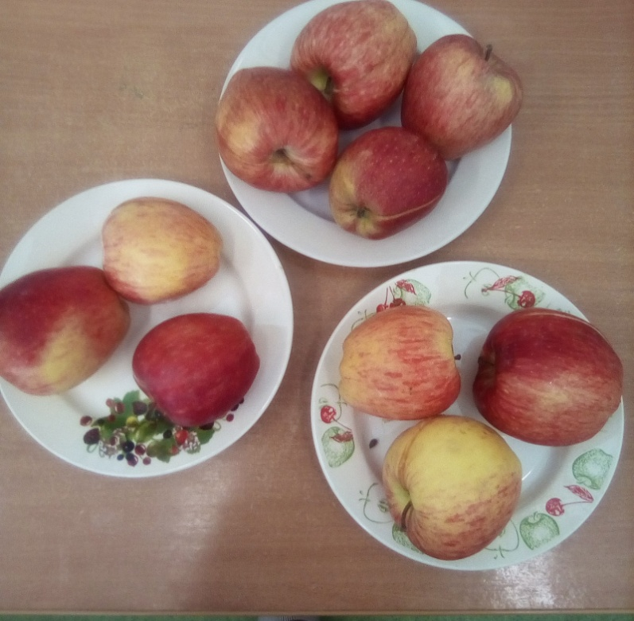
Второй завтрак

Slide 11
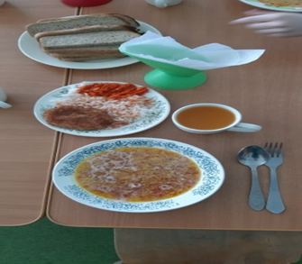
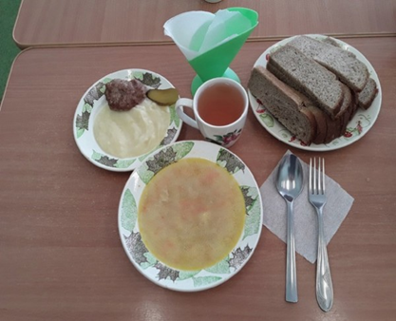
Обед

Slide 12
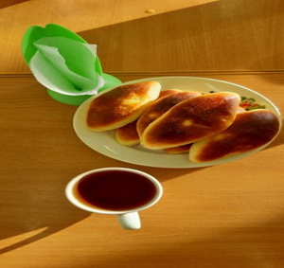
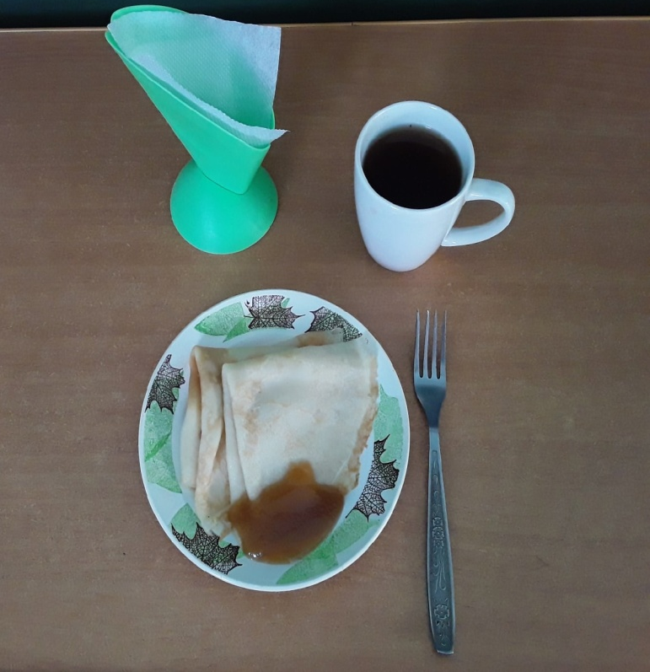
Полдник

Slide 13
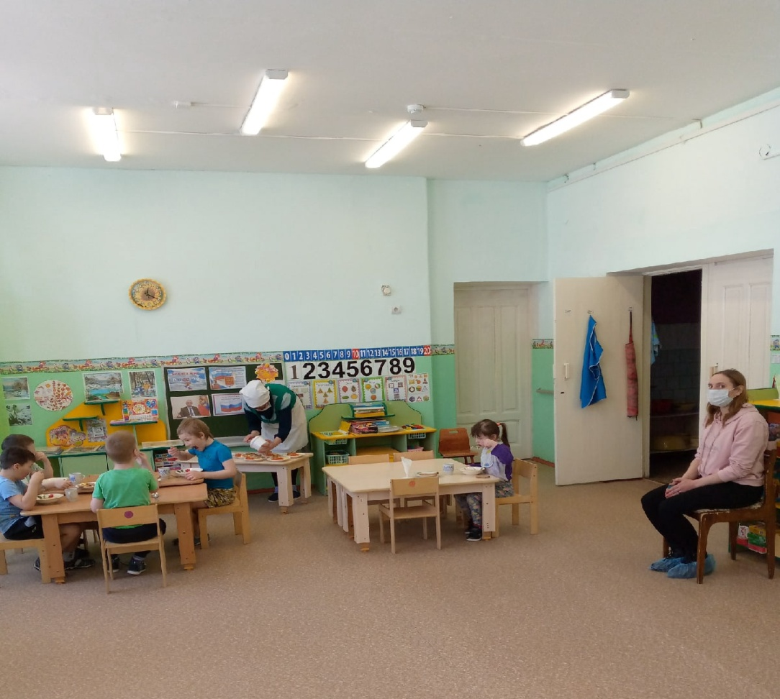
«Родительский контроль»

Slide 14
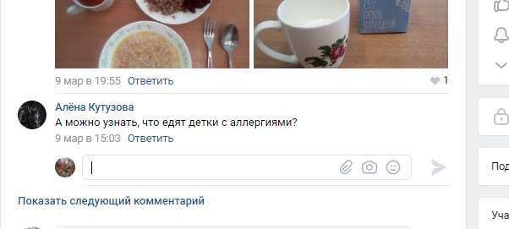
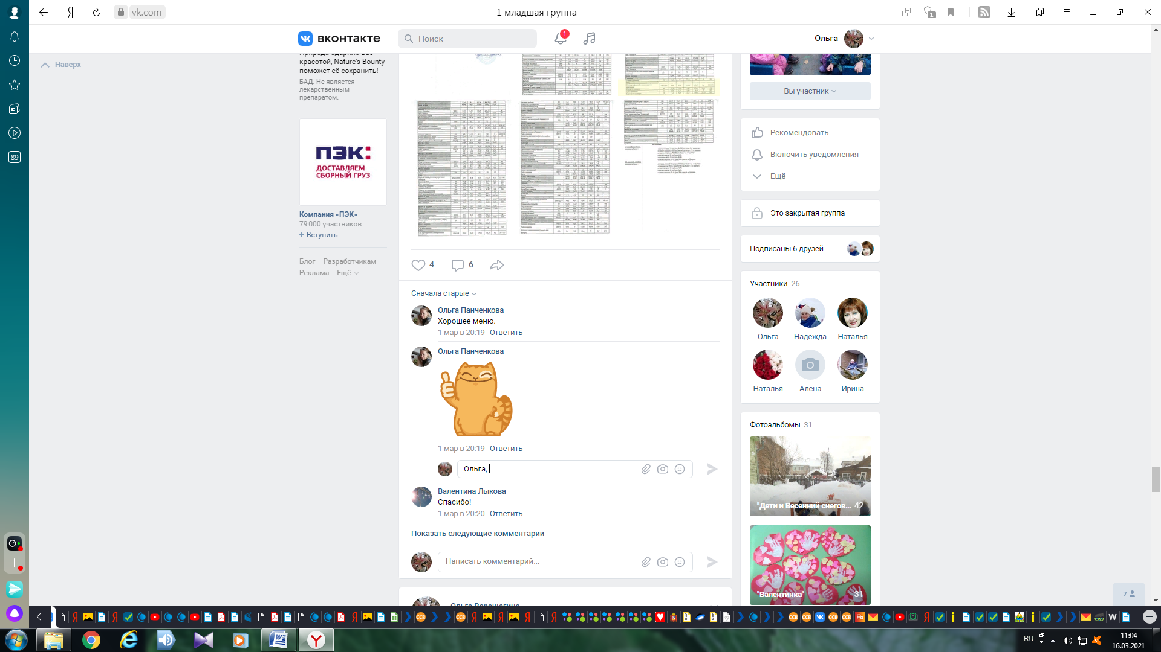
«Обратная связь»

Slide 15
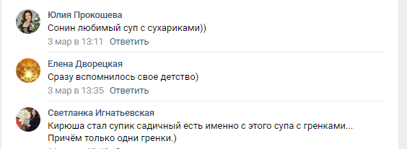
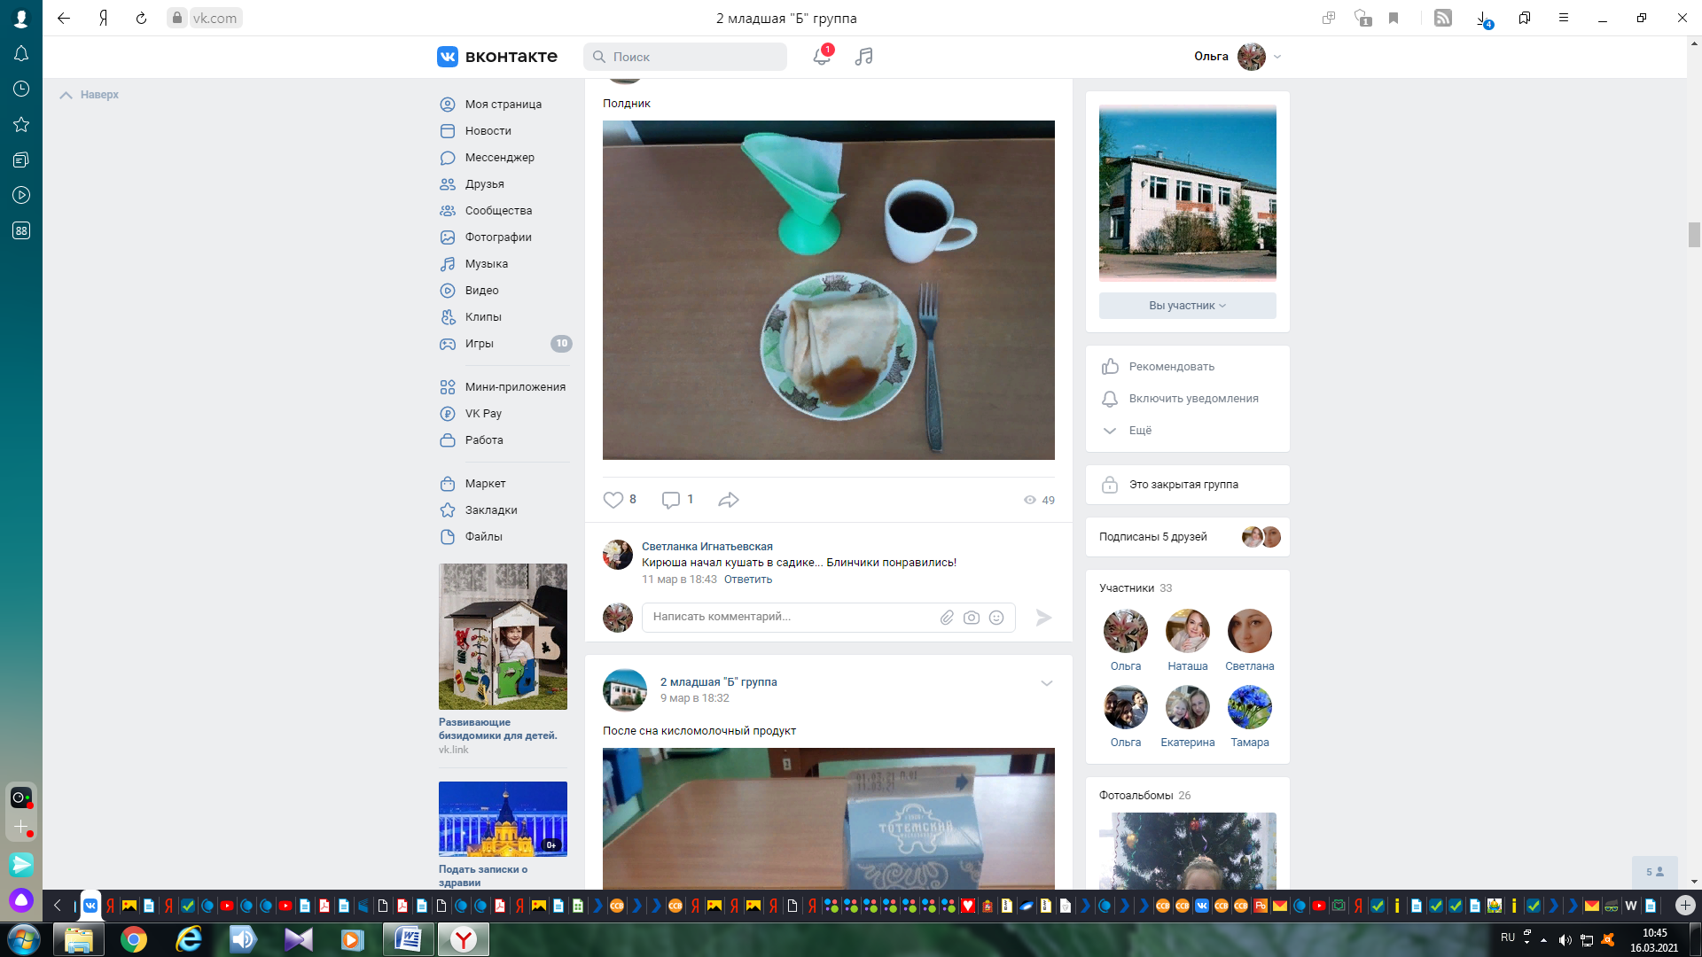
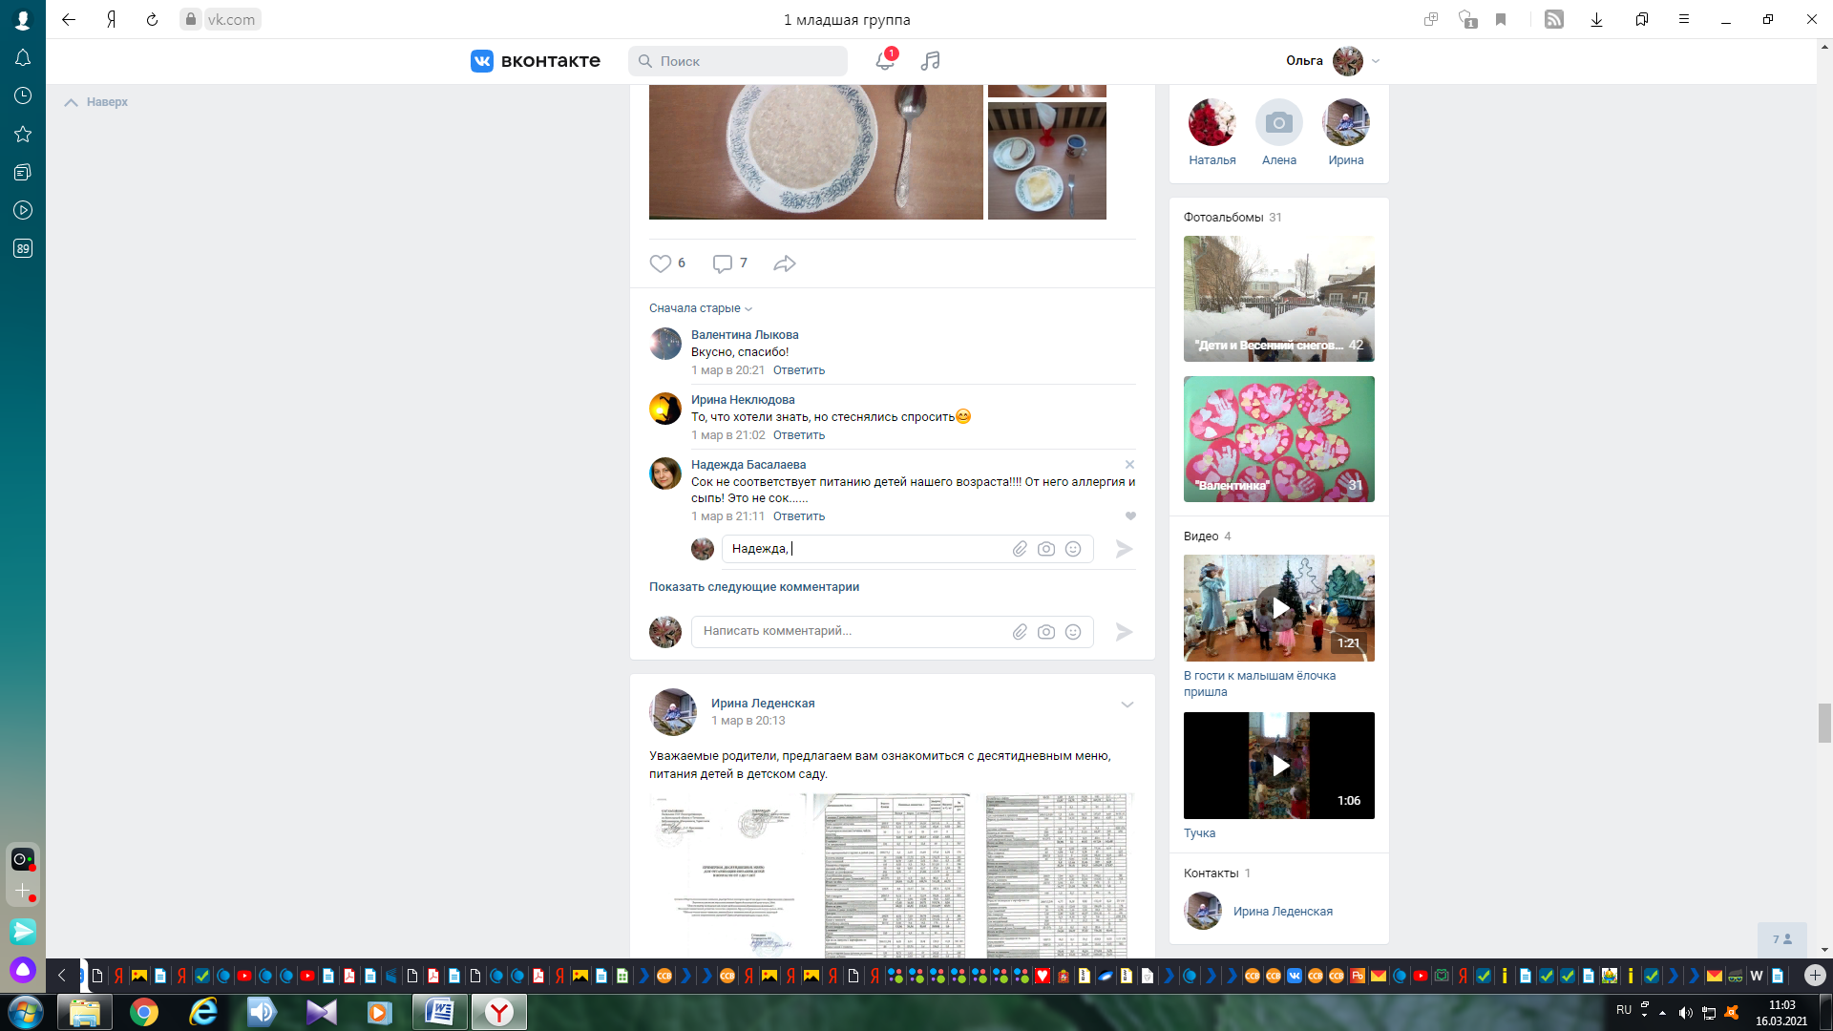
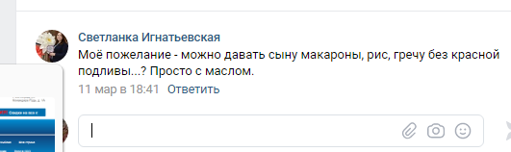
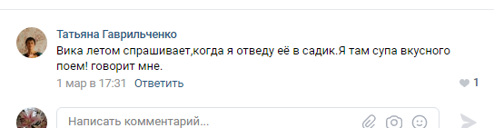
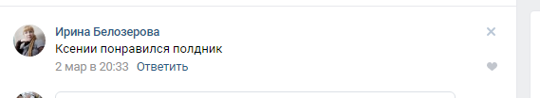
Размещение в сообществах родителей группы в Контакте наглядно-информационного материала

Slide 16
Ваш ребенок – самый лучший! Он заслуживает быть здоровым, жизнерадостным и успешным.
Если вы хотите, чтобы ваши дети росли сильными, активными - чаще обращайте внимание на то, что они едят. Ведь пища - единственный источник пищевых веществ и энергии, обеспечивающий непрерывный рост и развитие молодого организма.
Основы здоровья закладываются в детстве. Правильное питание ребенка – залог его хорошего физического и психического здоровья на всю жизнь.

Slide 17
СПАСИБО ЗА ВНИМАНИЕ!

